Slide 1

স্বাগতম

Slide 2
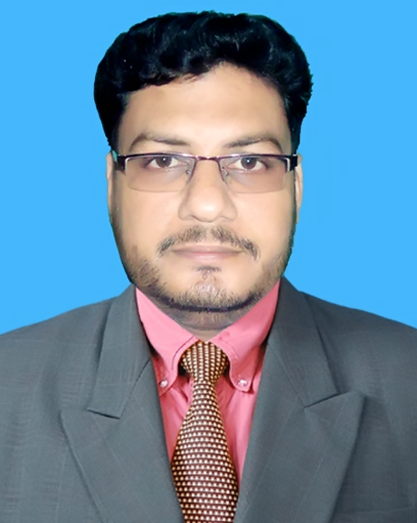

পরিচিতি
শিক্ষক পরিচিতি
পাঠ পরিচিতি
মোঃ জাহিরুল ইসলাম
সিনিয়র শিক্ষক
আল্লারদর্গা মাধ্যমিক বিদ্যালয়
দৌলতপুর, কুষ্টিয়া।
০১৭১০-৪৫১৯৪৩
শ্রেণিঃ৯ম
বিষয়ঃ বাংলা ১ম পত্র
সময়ঃ ৫০ মিনিট

Slide 3
এসো একটি ভিডিও দেখা যাক

Slide 4
রানার
সুকান্ত ভট্টাচার্য

Slide 5
এই পাঠ শেষে শিক্ষাথীরা যা যা...
১। লেখক পরিচিতি বলতে পারবে;
২। রানারের পেশা সম্পর্কে বলতে পারবে;
৩। শ্রমজীবী মানুষের জীবন সম্পর্কে বর্ণনা করতে পারবে।

Slide 6
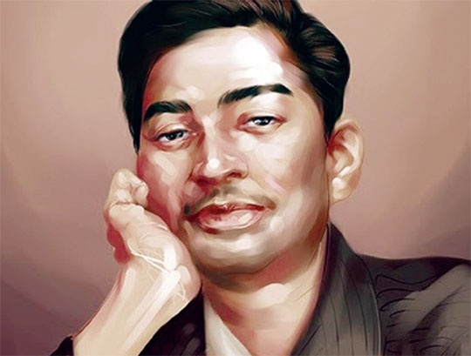
জন্ম ১৯২৬
১৫ আগস্ট
মৃত্যু
১৯৪৭
১৩ মে
জন্ম স্থান কালীঘাট
কোলকাতা
কাব্যগ্রন্থ
ছাড়পত্র, ঘুমনেই ,হরতাল
পিতা নিবারন চন্দ্র
ভট্টাচার্য
মাতা
সুনিতি দেবী

Slide 7
একক কাজ
১। সুকান্ত ভট্টাচার্য এর জন্ম কোথায়?
সঠিক উত্তরটিতে টিক চিহ্ন দাও
সঠিক উত্তরটিতে টিক চিহ্ন দাও
ক) কোলকাতা জোড়াসাঁকো
ভুল উত্তর
খ) কোলকাতা কালীতলা
ভুল উত্তর
গ) কোলকাতা কালীঘাট
গ) কোলকাতা কালীঘাট
সঠিক উত্তর
ঘ) কোলকাতা ফুল তলা
ভুল উত্তর

Slide 8
আদর্শ পাঠ

Slide 9
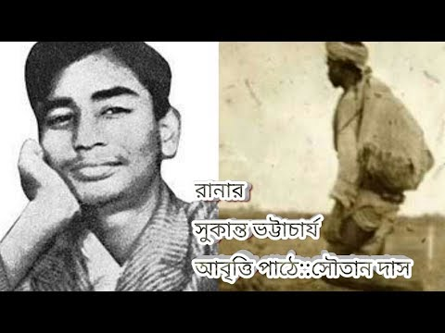

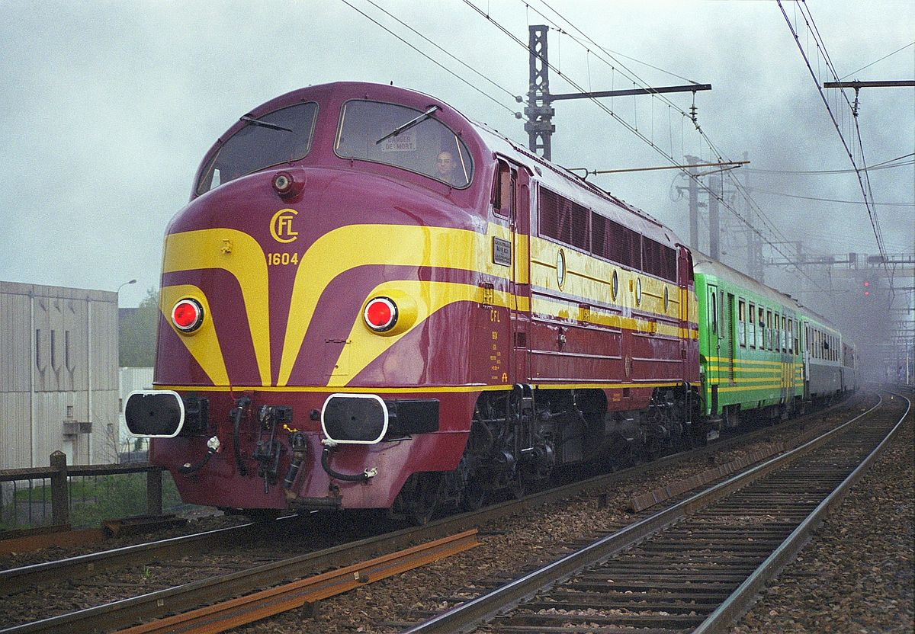
নতুন শব্দের অর্থ
রানার
ডাক হরকরা
চিঠিপত্রাদি
ডাক
অগ্রগতির মেল
অগ্রগতির অগ্রদূত

Slide 10
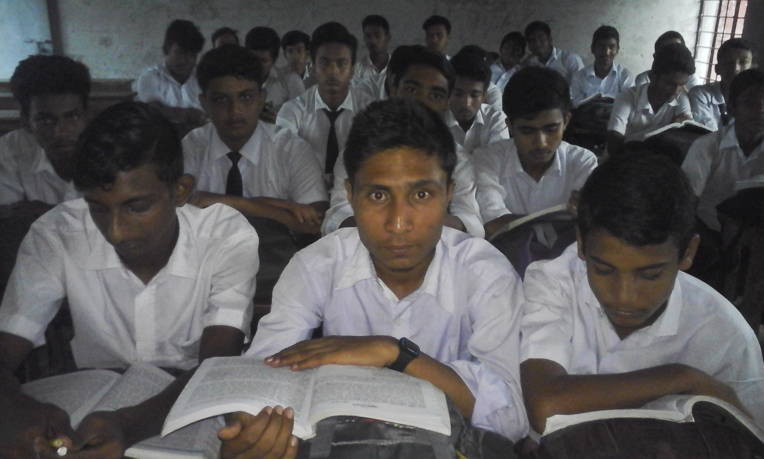
সরব পাঠ
রানার জোরে ,আরও জোরে চলছে কেন?বুঝিয়ে বলো।

Slide 11
জোড়ায় কাজ
রাত নির্জন,পথে কত ভয়, তবুও রানার ছোটে। বর্ণনা করো।

Slide 12
মূল্যায়ন
১। রানার সবেগে কার মতো যায়?
২। “দুর্বার” শব্দের অর্থ কী?
৩। হাতের লণ্ঠন কিরকম শব্দ করে?
৪। দুর্বার দুর্জয় কে?

Slide 13
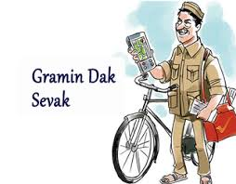

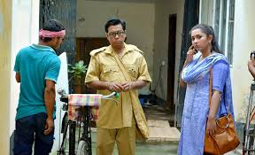
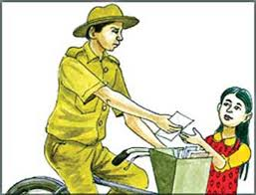

Slide 14
বাড়ির কাজ
রানার সম্পর্কে একটি অনুচ্ছেদ লিখবে।

Slide 15
ধন্যবাদ

